Slide 2
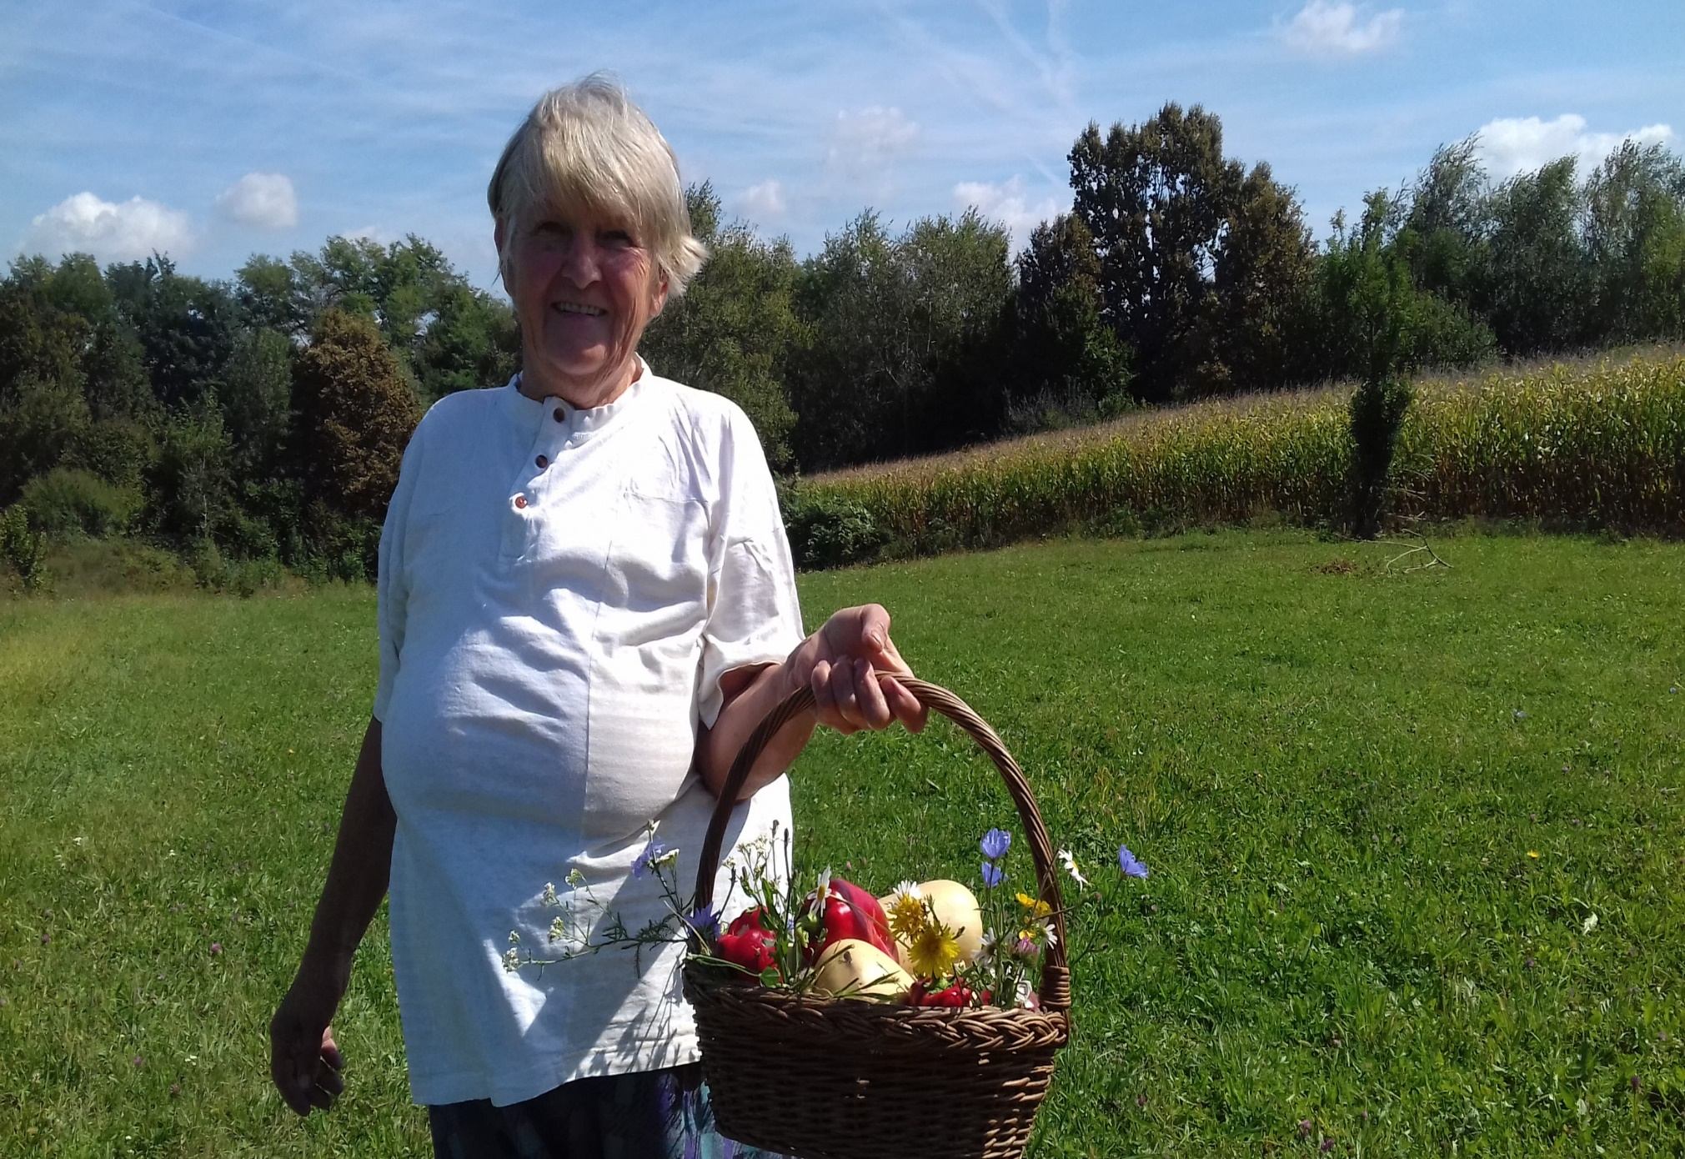
Kako su liječili
naši stari

Slide 3
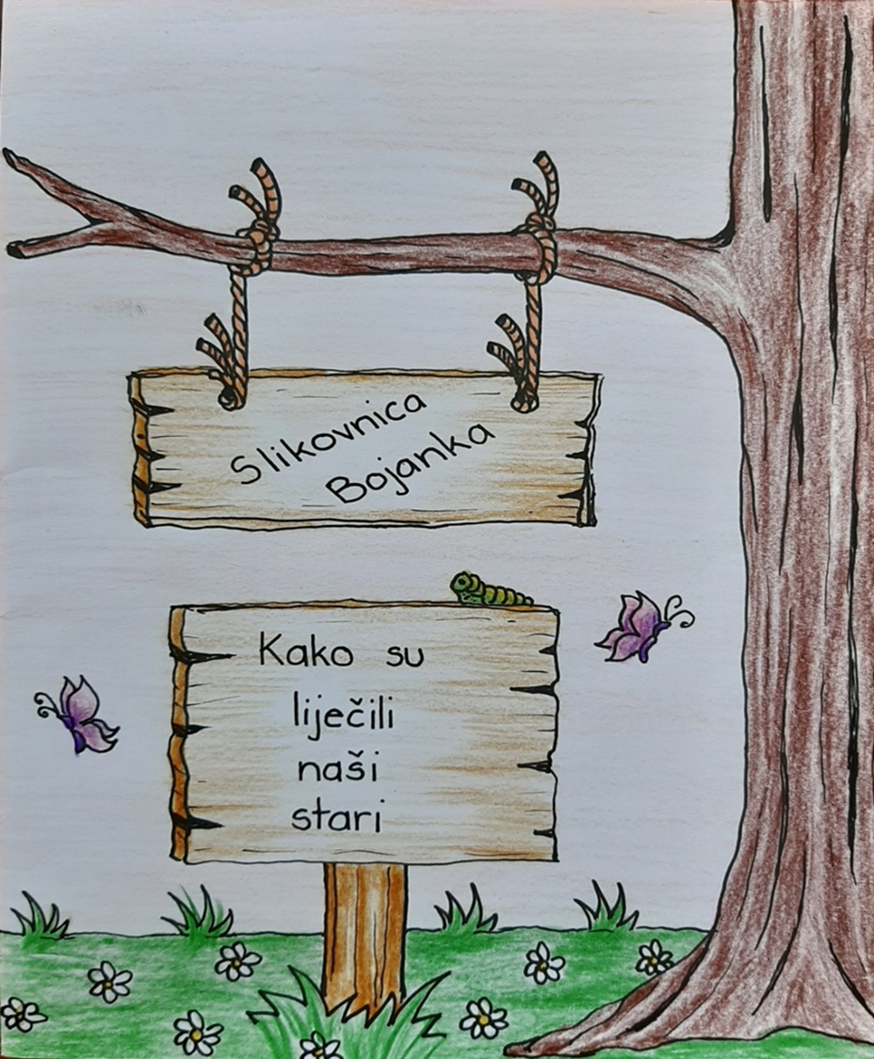

Slide 4
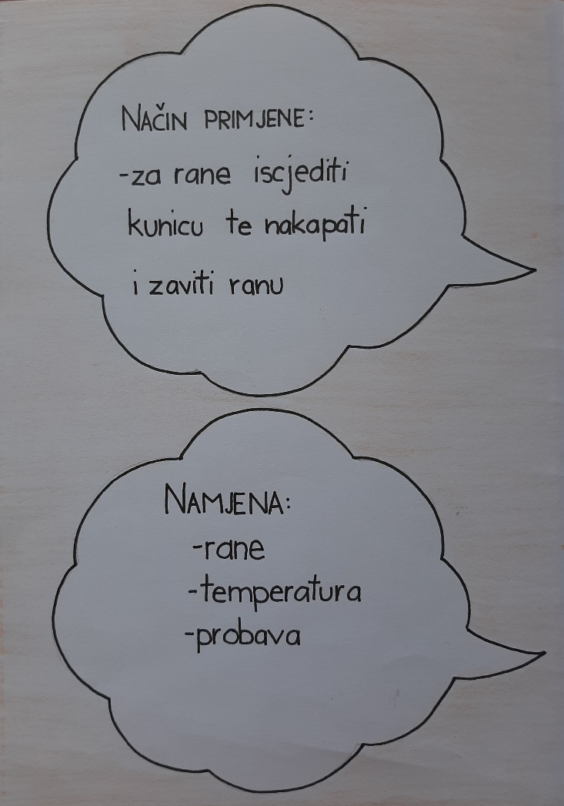
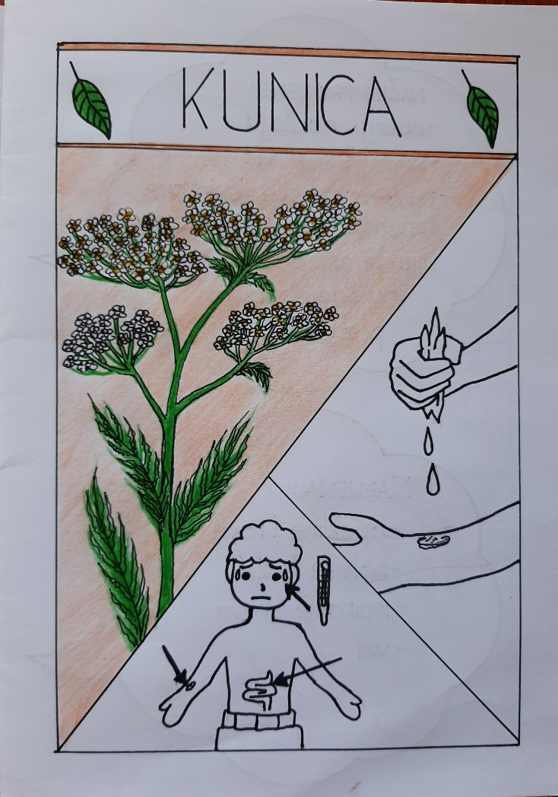
Kunica / stolisnik

Slide 5
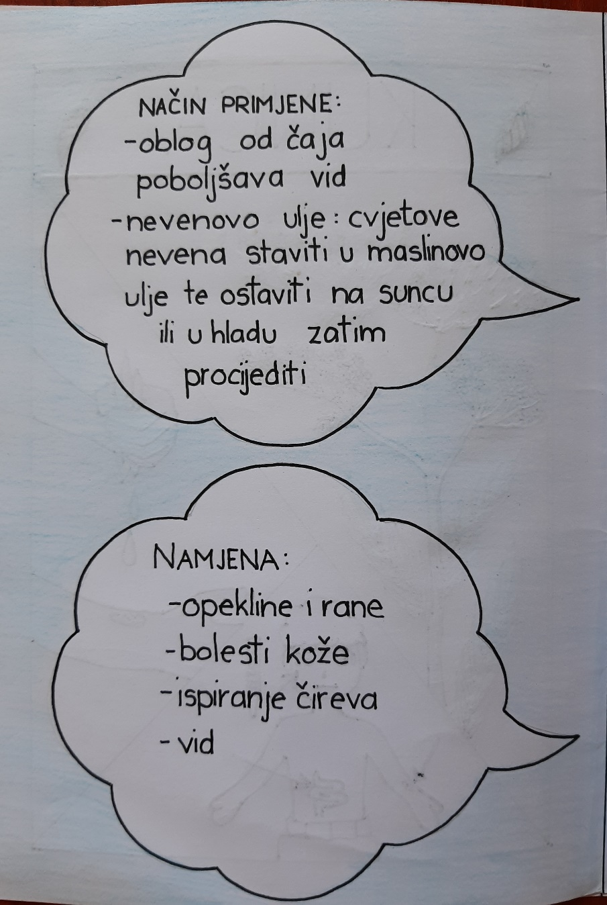
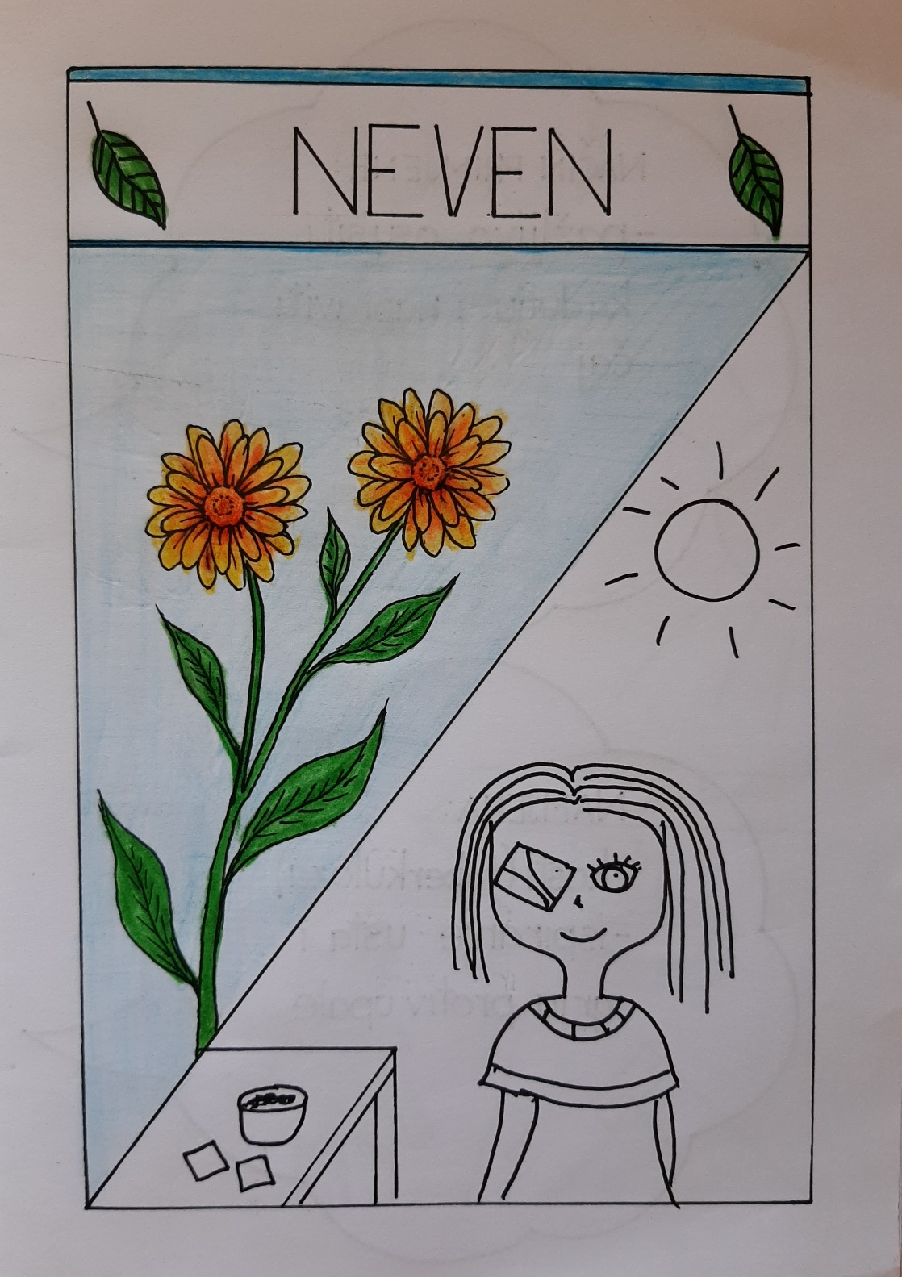
Neven

Slide 6
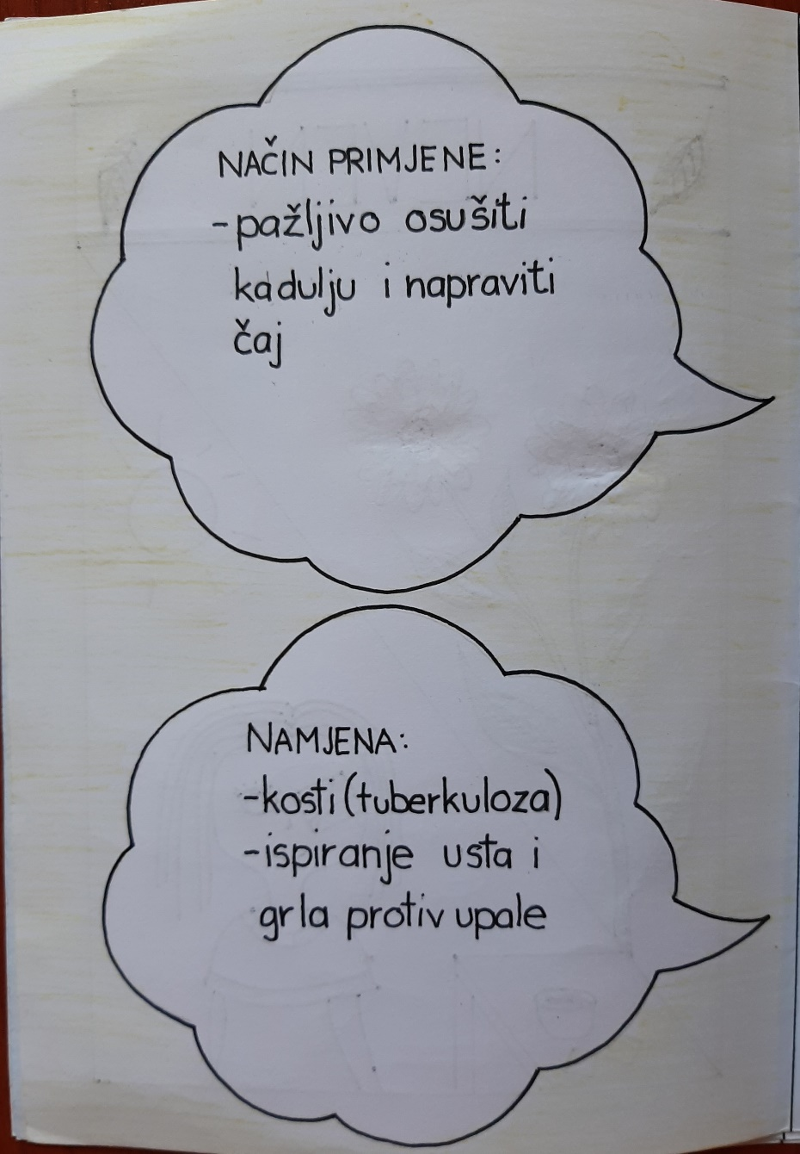
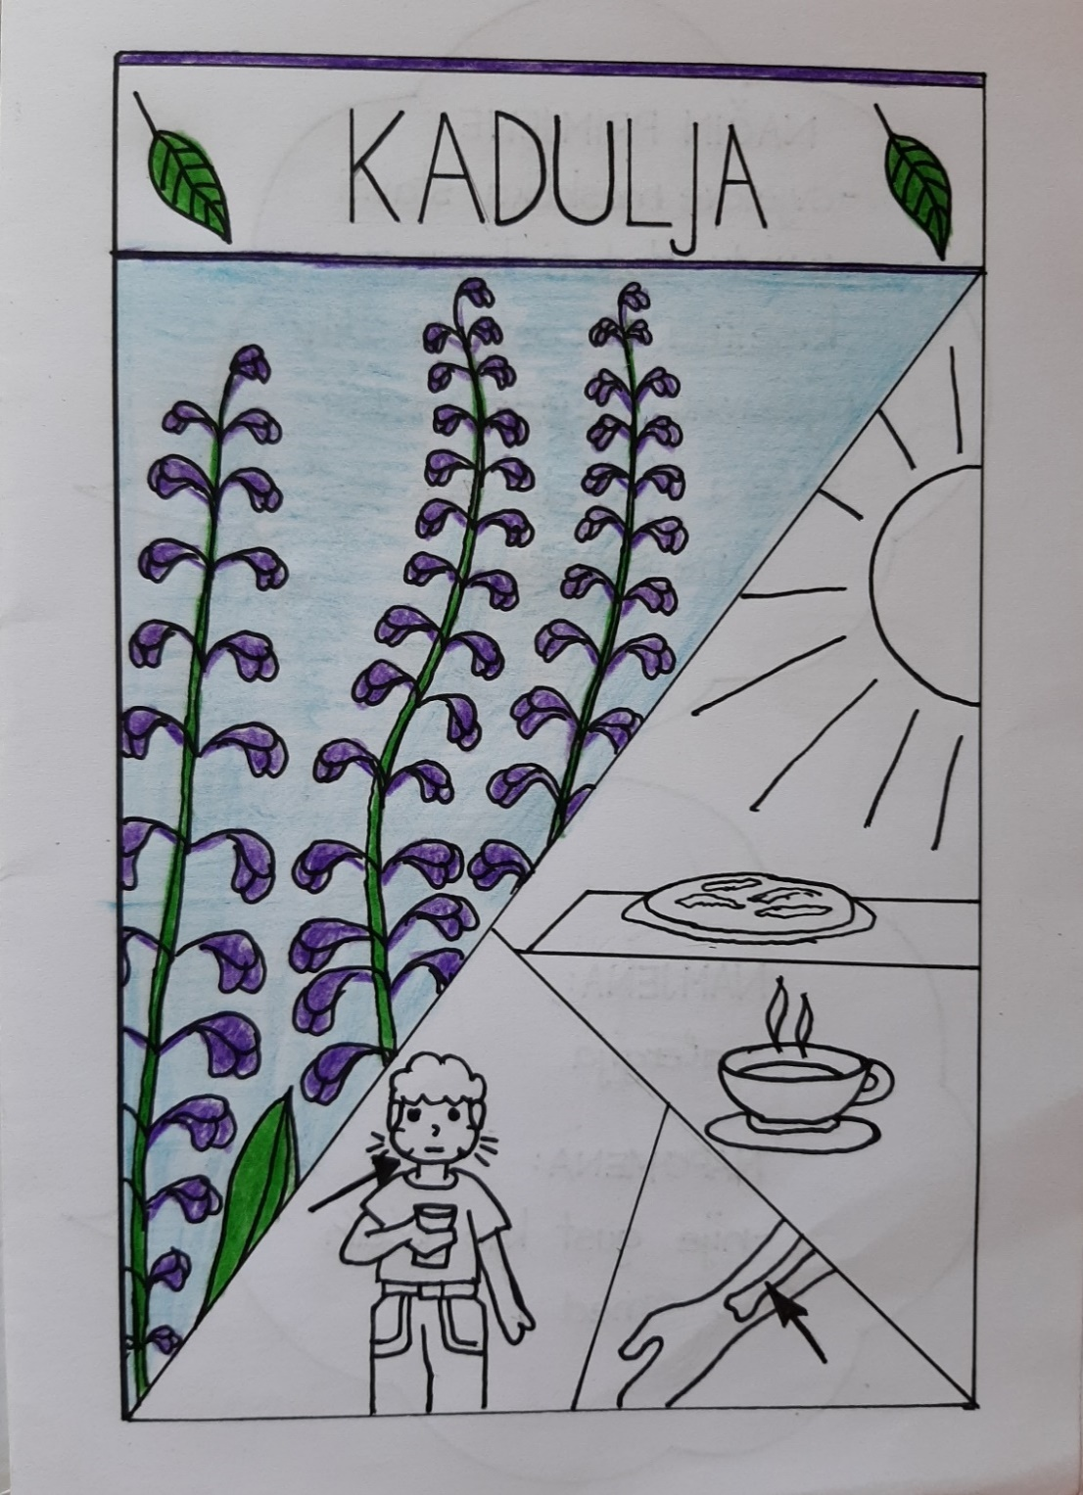
Kadulja

Slide 7
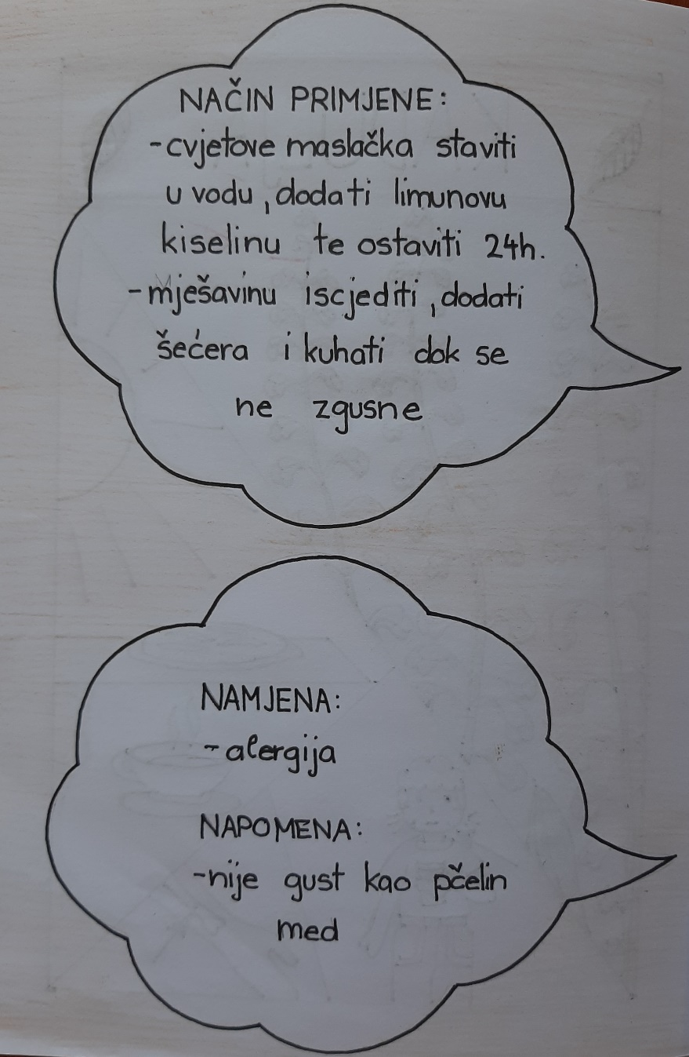
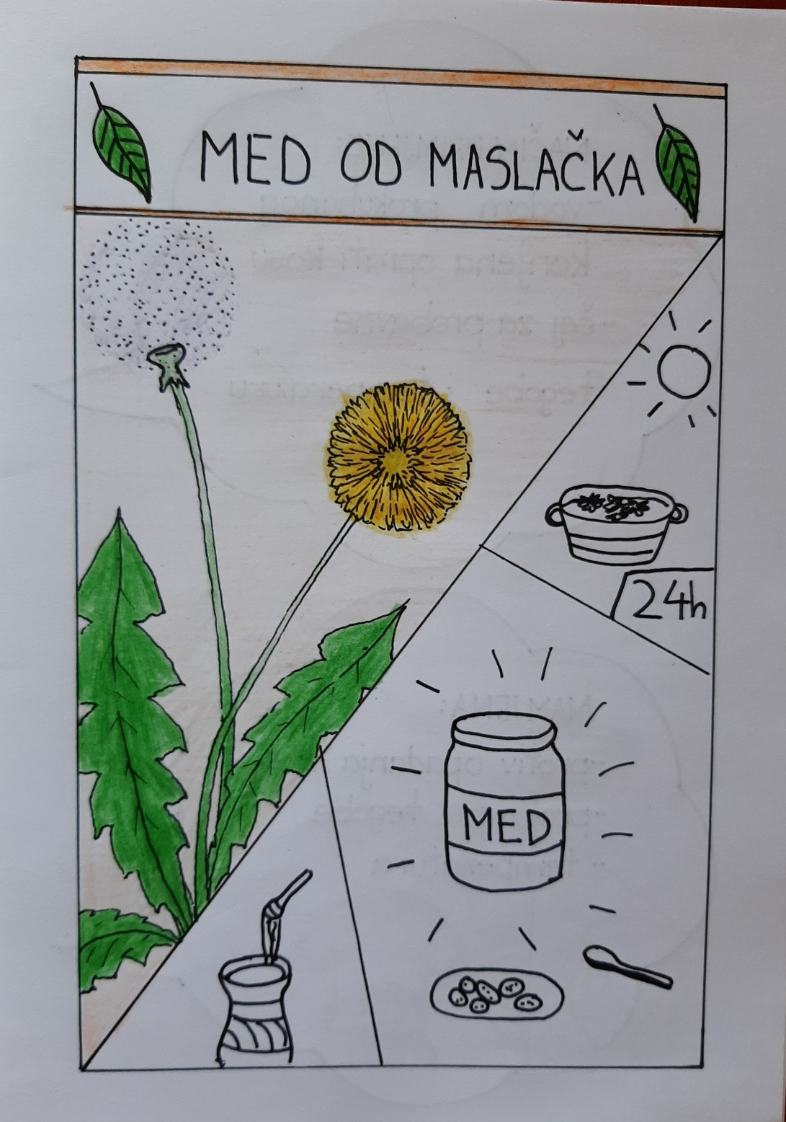
Med od maslačka

Slide 8
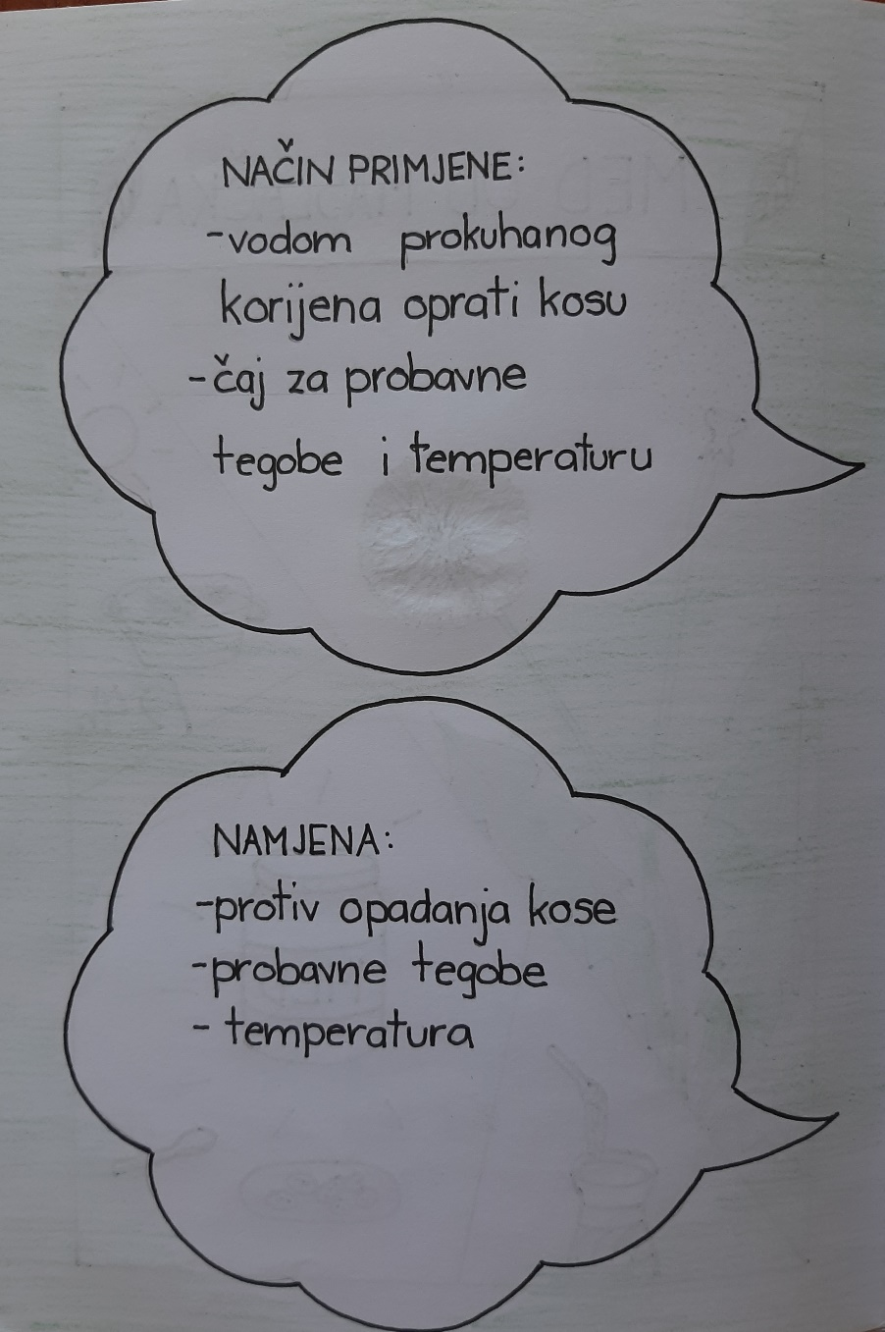
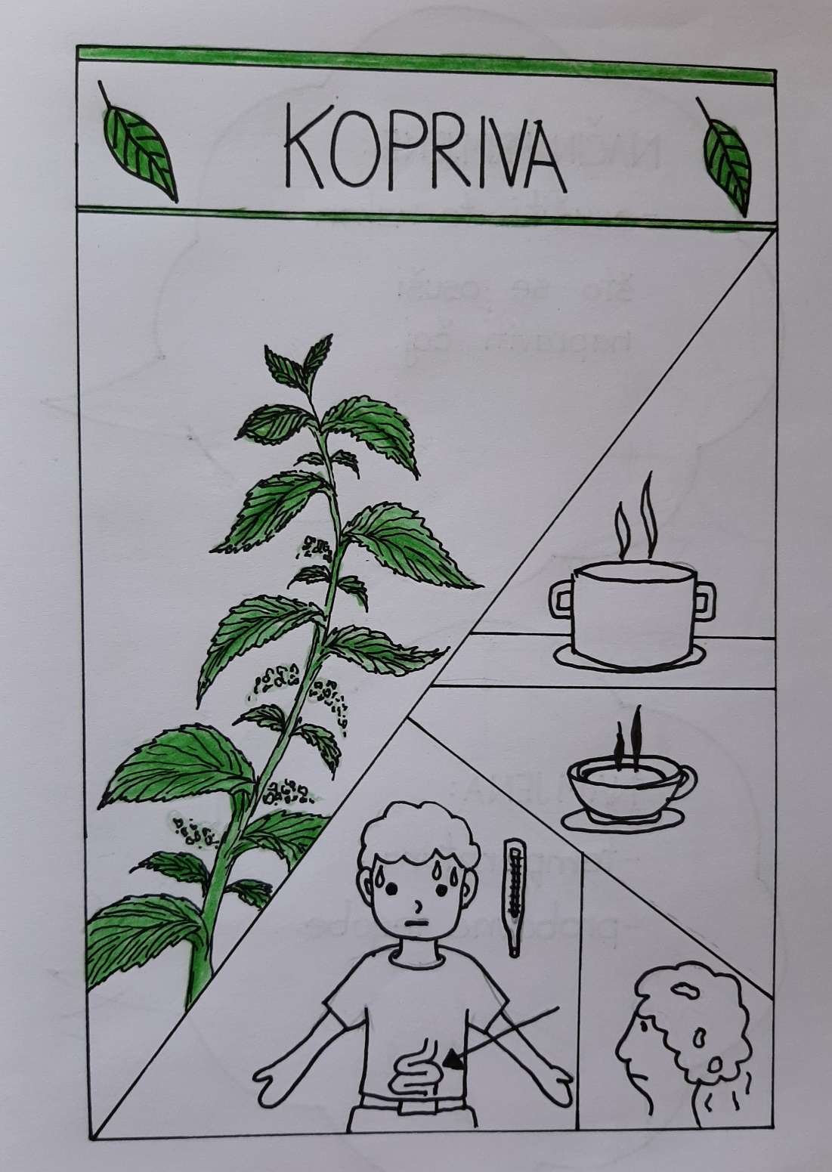
Kopriva

Slide 9
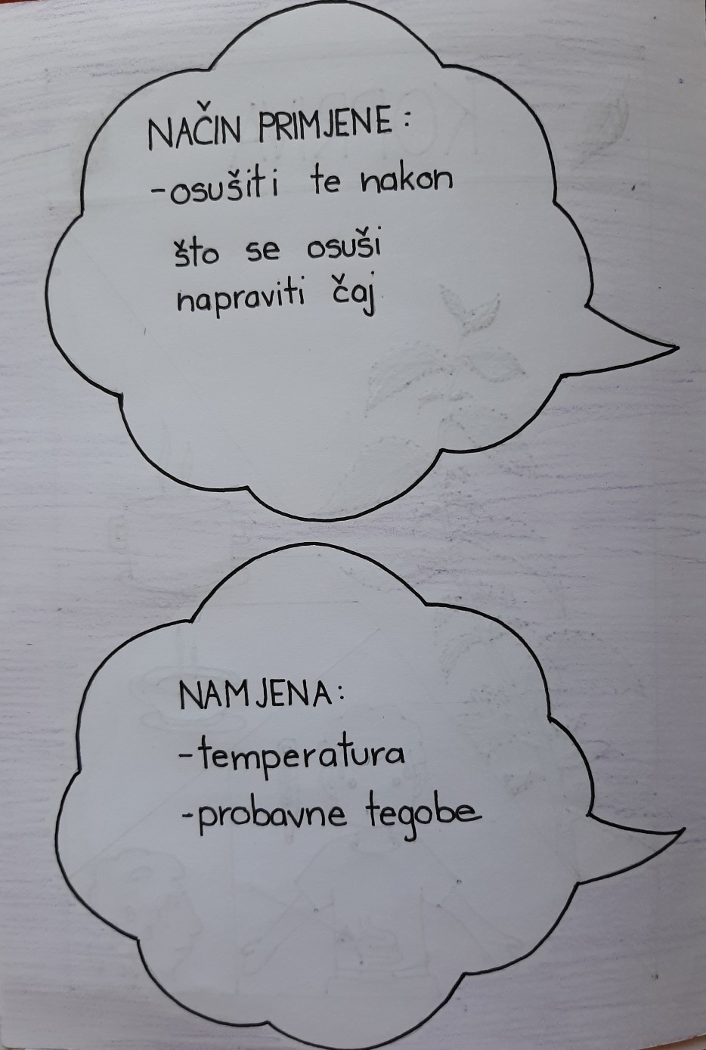
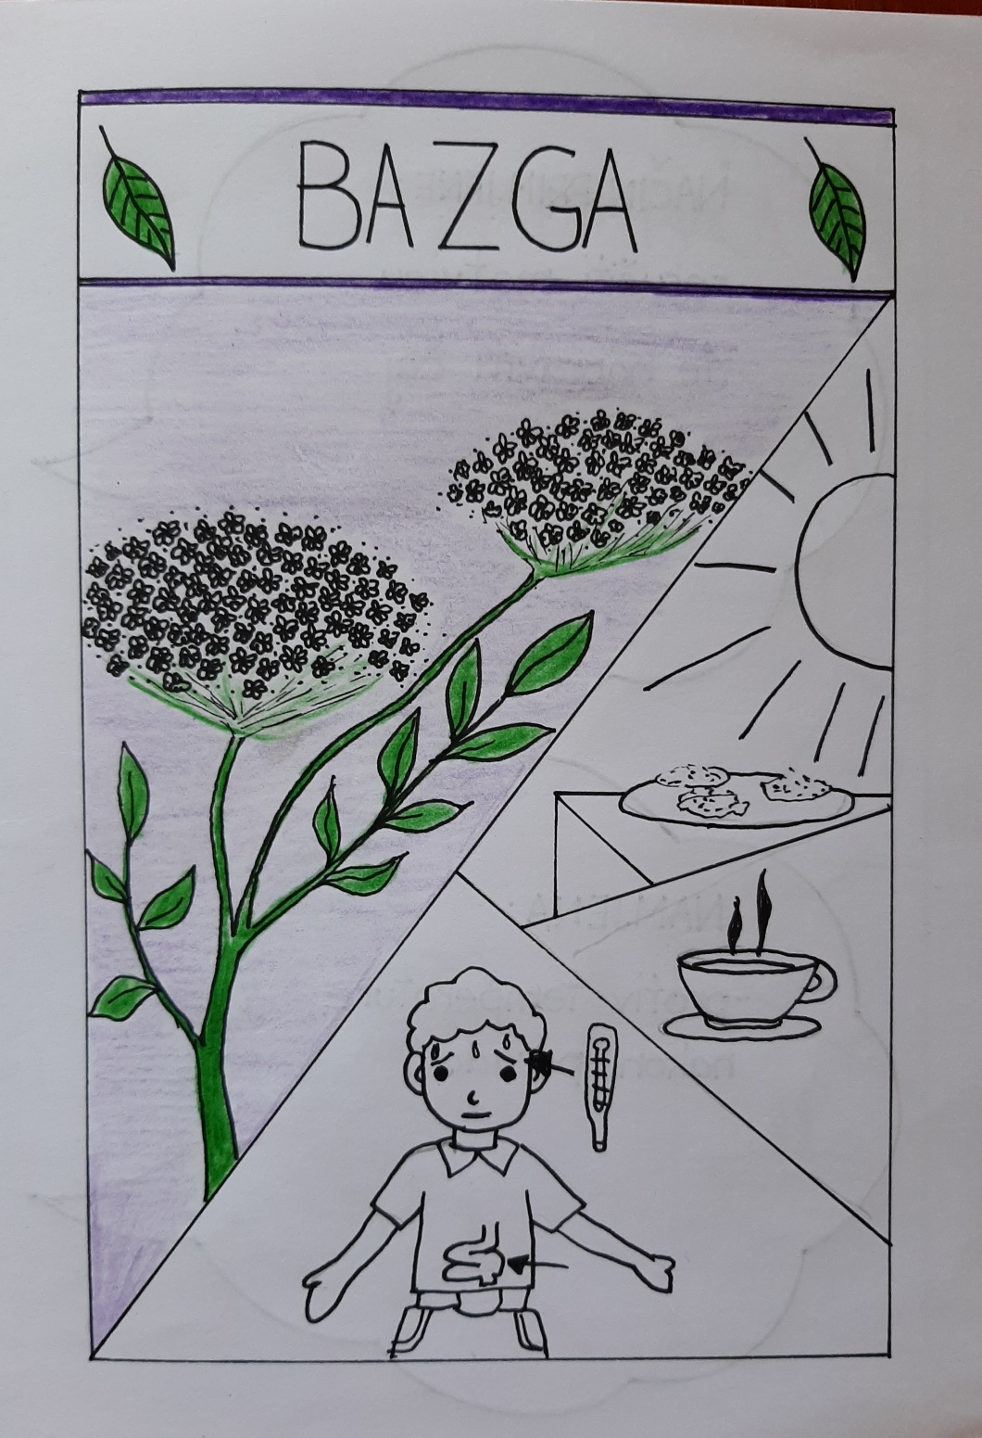
Bazga

Slide 10
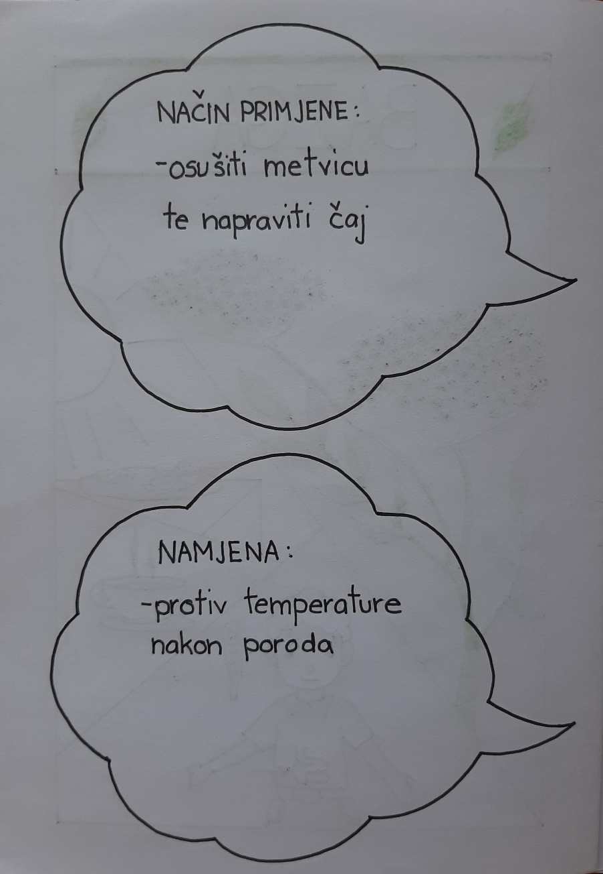
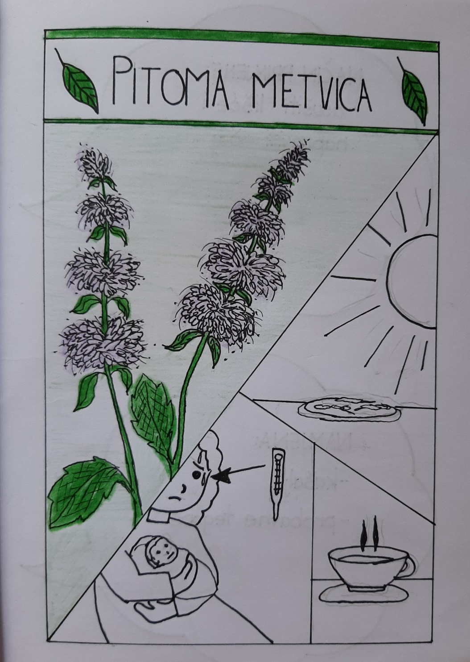
Pitoma metvica

Slide 11
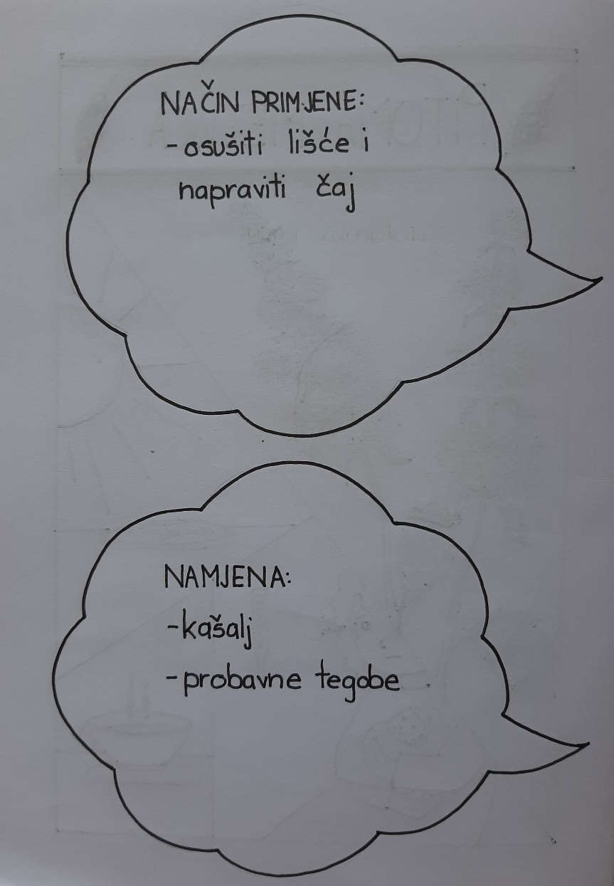
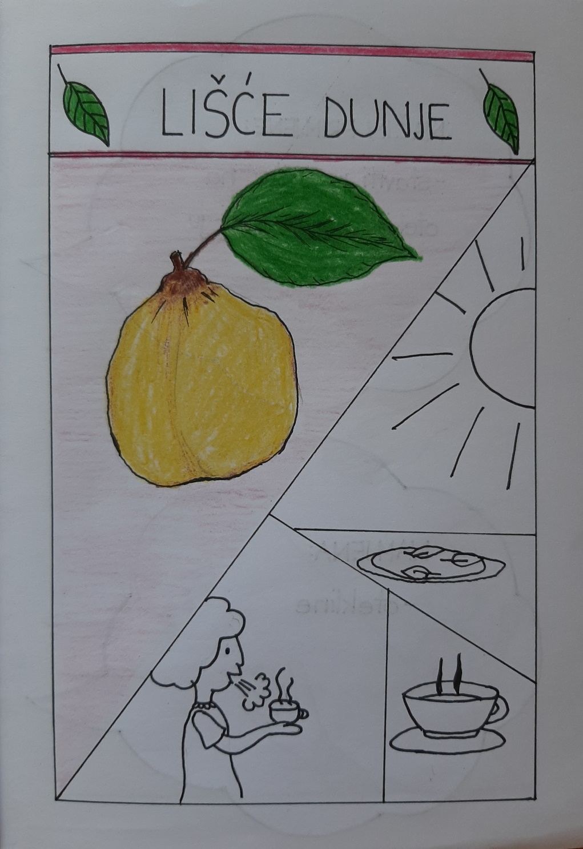
Lišće dunje

Slide 12
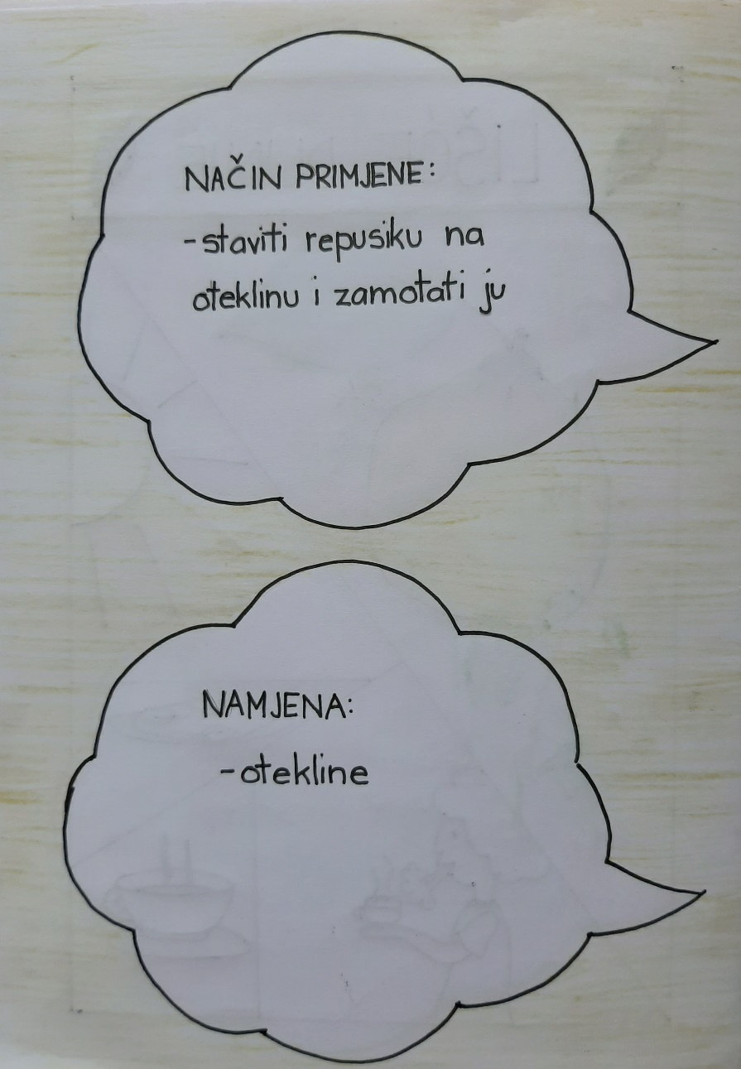
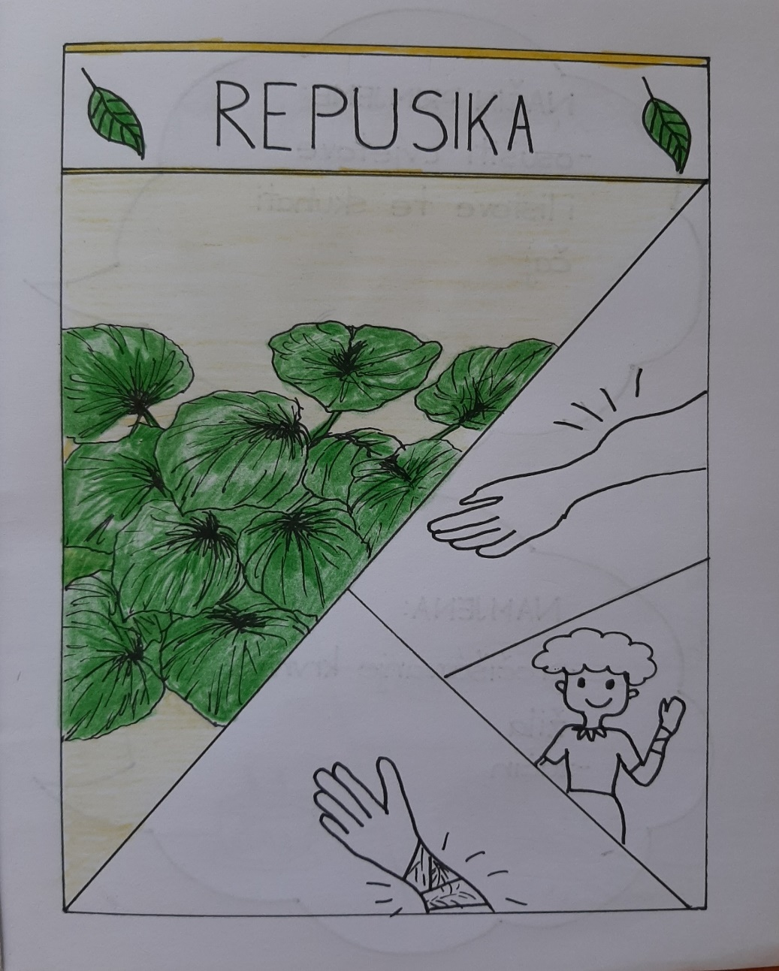
Repusika

Slide 13
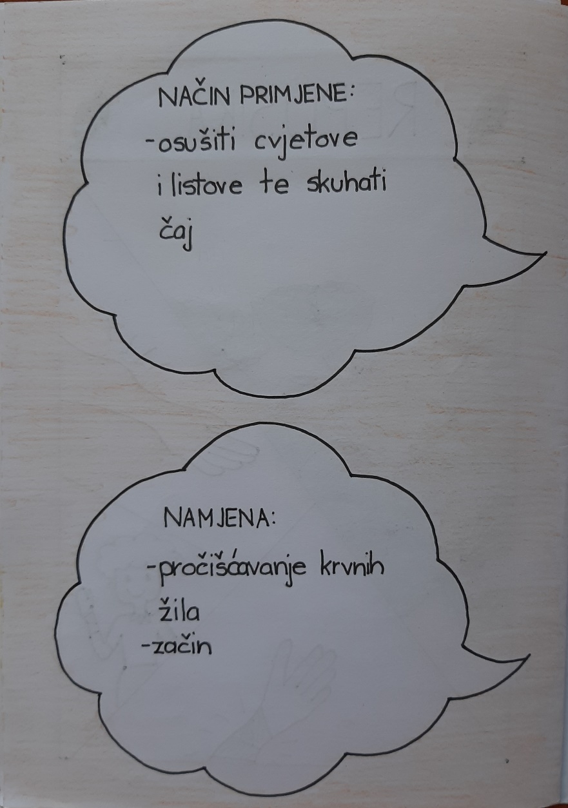
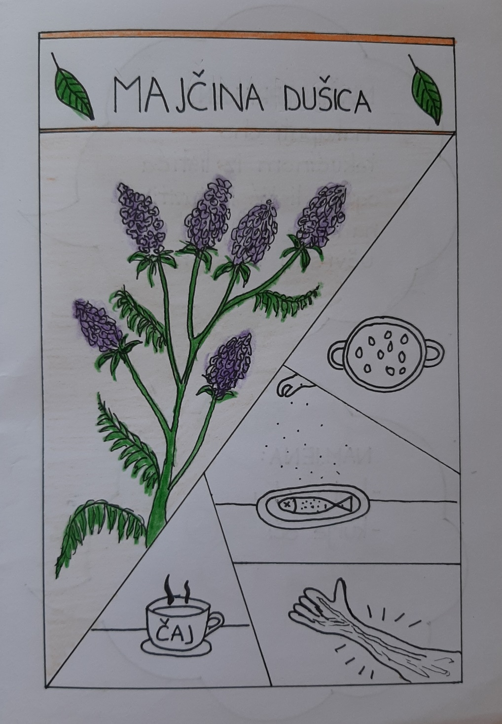
Majčina dušica

Slide 14
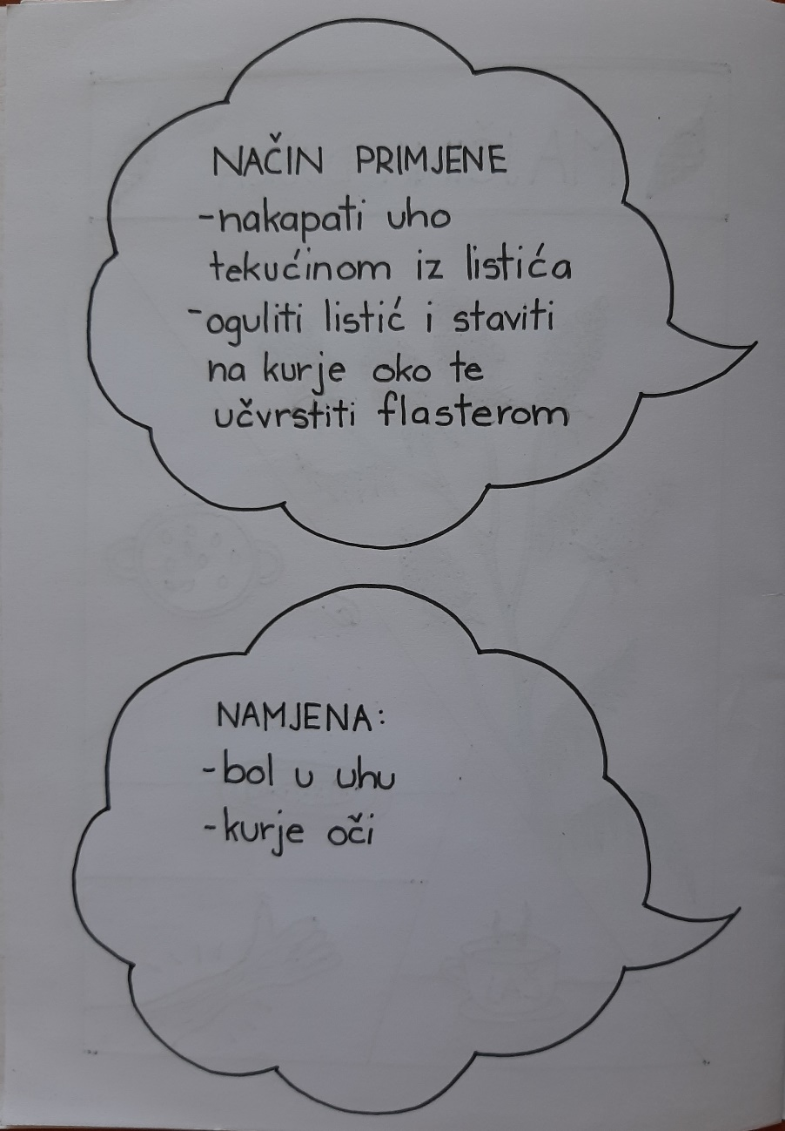
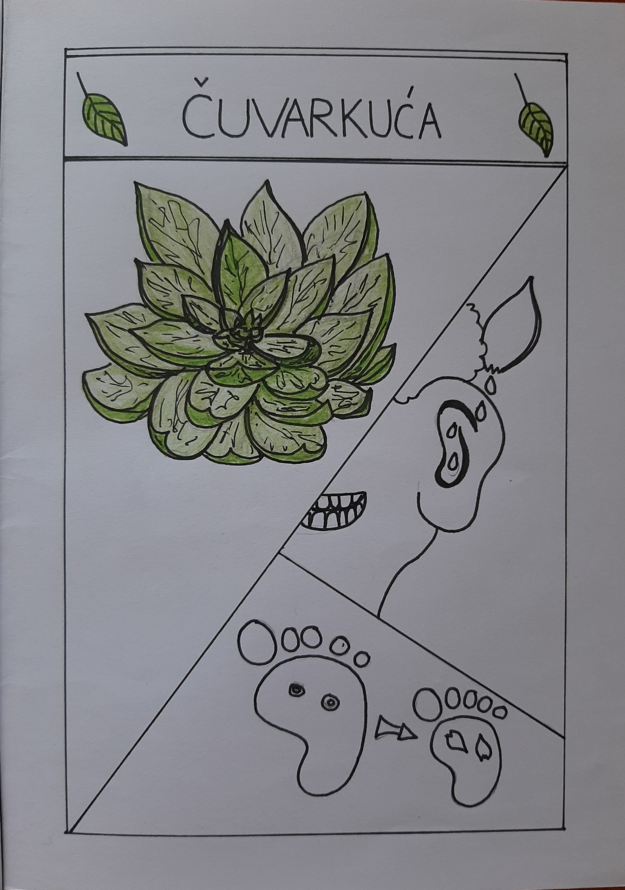
Čuvarkuća

Slide 15
Naš mali tim se nada da će bar jedna ili više ljekovitih biljaka biti spašena i da će njihova ljekovita svojstva biti svakim danom sve više u primjeni.
Tako ćemo očuvati biljke od zaborava i pomoći si u liječenju bar malih problema na prirodan način.

Slide 16
Hvala na pažnji.
Učenice Tehničke škole Bjelovar:
Ines Lagundžić, Karolina Klarić, Marijana Bratanić i Nikolina Kadoić
Mentor: Sanja Ljubić

